Slide 1

Отчет о работе муниципального дошкольного образовательного учреждения детский сад № 6 «Светлячок» п. Новая Вилга за 2013 – 2014 учебный год

Slide 2

«… Воспитывает всё: люди, вещи, явления, но, прежде всего – люди.
Из них на первом месте родители и педагоги …» А.С. Макаренко
Руководство ДОУ осуществляется
в соответствии с Уставом МДОУ и Лицензии на право ведения образовательной деятельности
№ 2309 от 12 мая 2014 года.

Slide 3
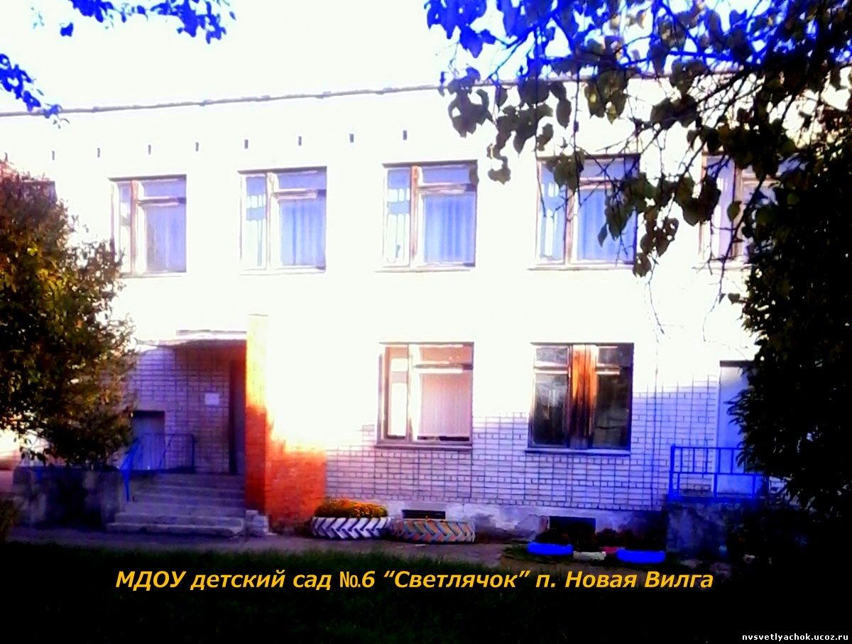

Общие сведения о МДОУ
Наше учреждение начало свою работу в феврале 1978 года.
Учредитель – Администрация Прионежского муниципального района.
Детский сад размещён в типовом двухэтажном здании:
Проектная мощность -6 групп на 114 мест
Имеет все виды благоустройства (теплоснабжение, водоснабжение и водоотведение)

Slide 4

Условия осуществления образовательного процесса
Развивающая предметная среда ДОУ оборудована с учетом возрастных и половых особенностей, потребностей и интересов детей. Все элементы среды связаны между собой по содержанию, масштабу и художественному оформлению. Интерьер и оформление ДОУ способствуют эмоциональному благополучию ребенка.
Общее число воспитанников МДОУ составляет - 118 человек.
Наш детский сад посещают дети от 1,6 до 8 лет. Наполняемость групп проходит в соответствии с требованиями СанПиН 2.1.3049-13. Решён вопрос с очерёдностью (в очереди нет детей в возрасте 3-х лет и старше).
В ДОУ функционирует
6 возрастных групп:
2 группы младшего возраста и
4 группы дошкольного возраста.

Slide 5


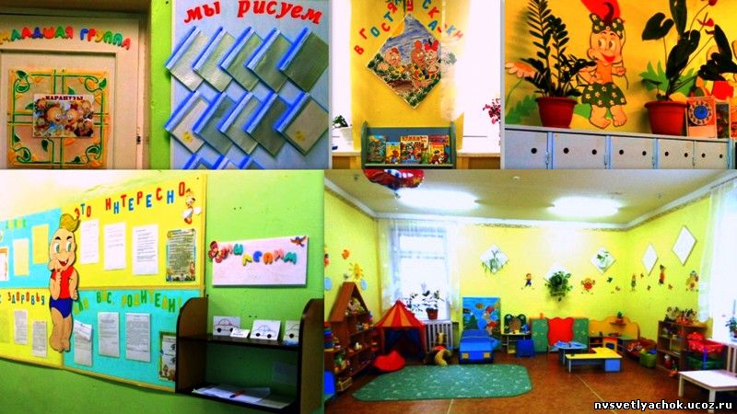
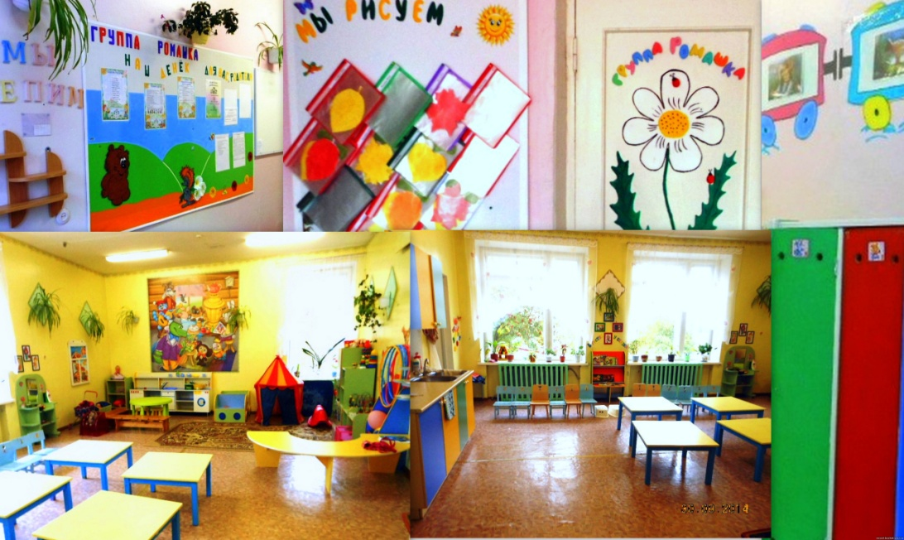

            Наши группы…
Первая младшая группа «Ромашка»
(2 до 3 лет)
Первая младшая группа «Карапузы» (1,5-3 лет)

Slide 6



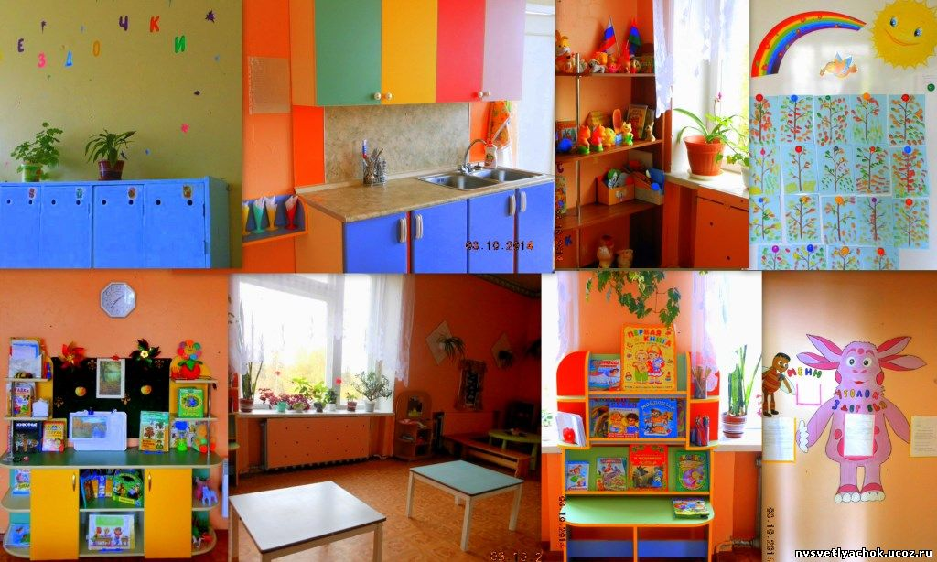
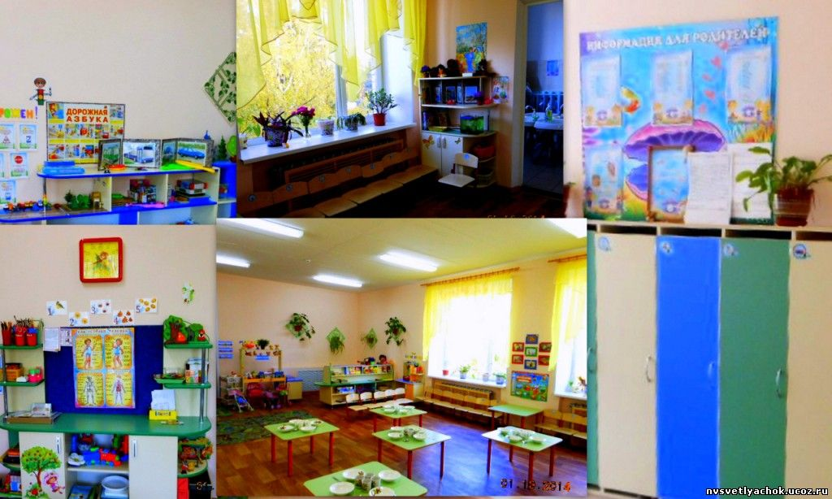
Вторая младшая группа «Звездочки» (3-4 года)
Средняя группа «Жемчужинка»
(4-5 лет)

Slide 7



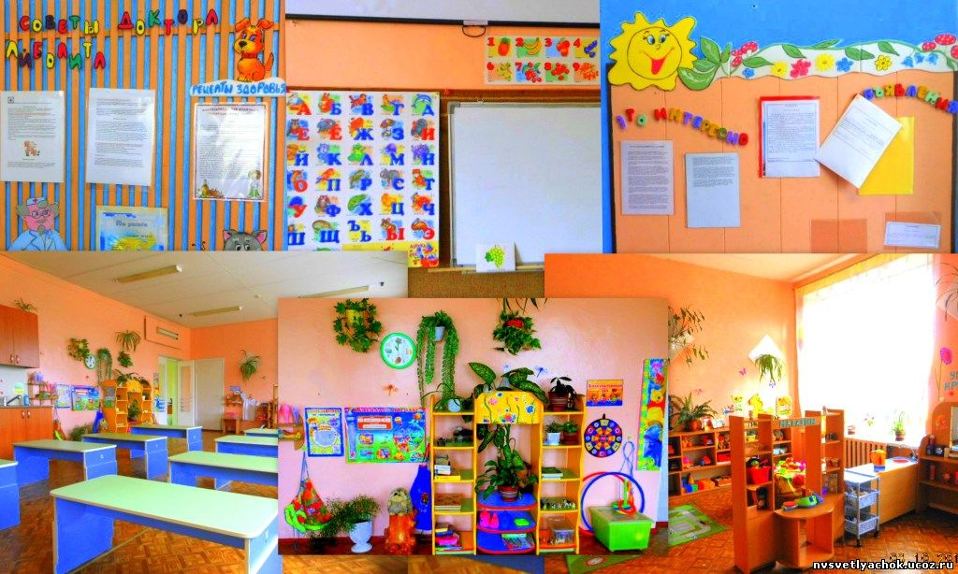
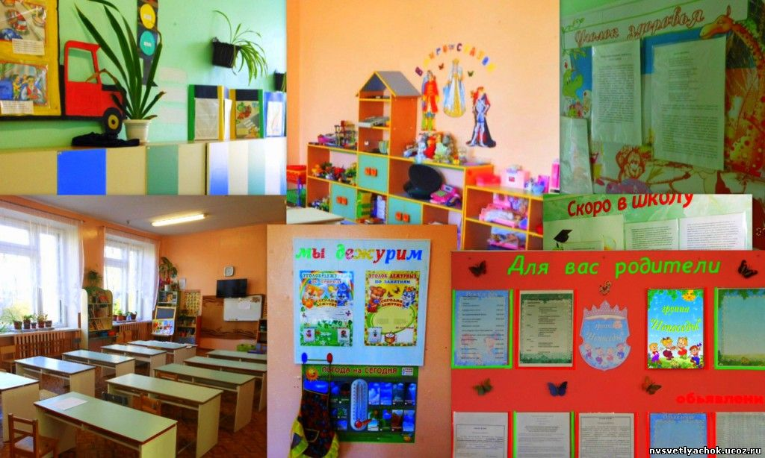
Старшая группа «Солнышко» (5-6 лет)
Подготовительная группа «Непоседы» (6-7 лет)

Slide 8



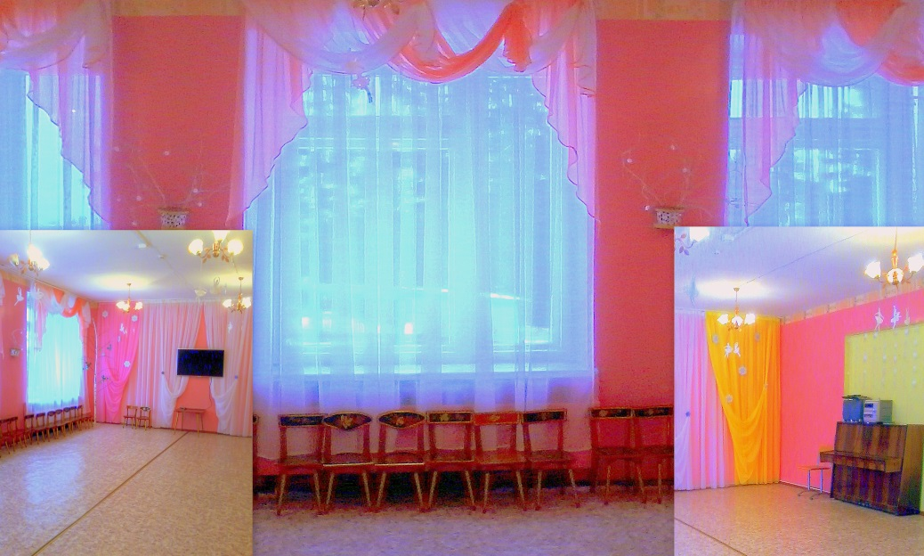
Музыкальный зал

Slide 9


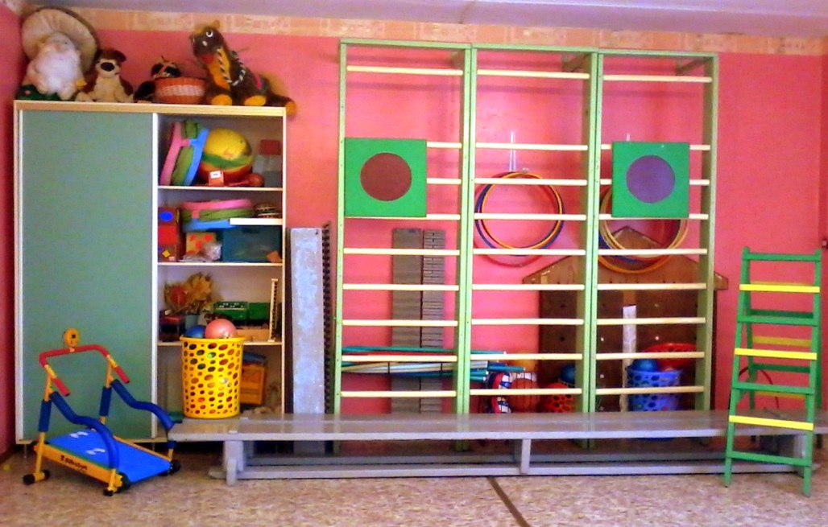
Спортивный зал

Slide 10

Основные заповеди нашего детского сада:
любить и понимать каждого ребёнка, уважать в ребёнке личность, нет плохих детей;
постоянно работать над собой, повышать свой профессиональный уровень, помогать в росте молодым, начинающим коллегам;
быть всегда тактичным, не ставить окружающих в неловкое положение своими поступками и словами, не выяснять ни с кем отношения в присутствии посторонних и детей, быть терпеливыми к человеческим недостаткам и слабостям;
в любой ситуации помнить и следовать золотому правилу этики: «Относится к людям так, как бы ВЫ хотели, чтобы относились к ВАМ».

Slide 11

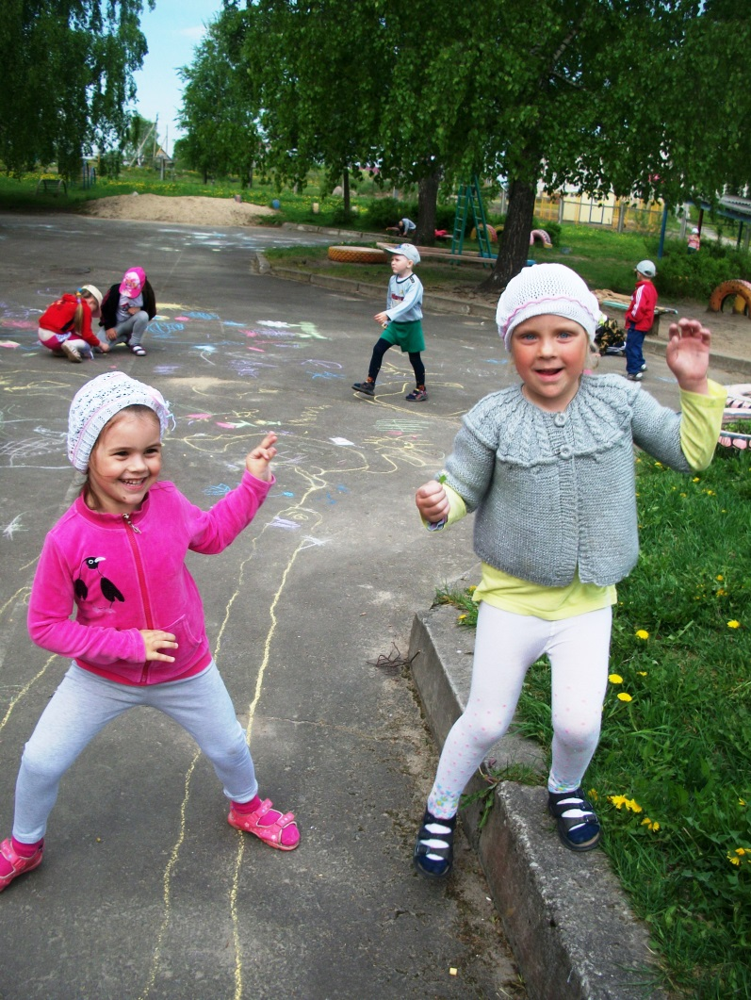
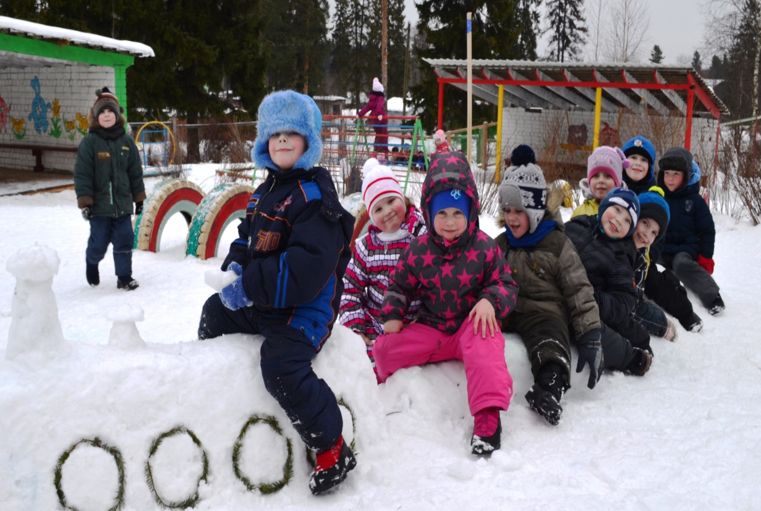

Slide 12

Описание кадрового ресурса образовательного процесса
МДОУ детский сад № 6 «Светлячок» полностью укомплектован штатами.

Slide 13

Возрастной состав педагогов
Педагогический стаж

Slide 14
Образование
Курсы за период 2014-2015 гг.
Квалификация

Slide 15

Методическая работа
Педагогический коллектив выстраивает свою работу с детьми, используя разработанную в соответствии с ФГТ общеобразовательную программу, на основе базисной Программы развития и воспитания детей в детском саду « Детство» (под редакцией В.И. Логиновой, Т.И. Бабаевой. – СПБ., 2000г.) и парциальных программ: С.Н. Николаевой «Юный эколог», Р. Стеркиной «Основы безопасности».
Образовательная программа охватывает все основные области развития:
физическая культура
здоровье
безопасность
социализация
труд
познание
коммуникация
чтение художественной литературы
художественное творчество
музыка

Slide 16
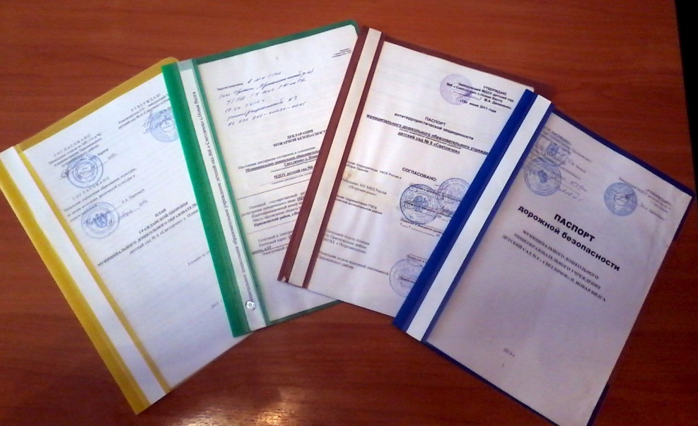
Основная задача ДОУ: Охрана жизни и укрепления здоровья детей
Для решения этой задачи разработаны и утверждены:
Паспорт дорожной безопасности
Паспорт антитеррористической защищённости
Декларация пожарной безопасности
План гражданской обороны

Slide 17

В детском саду ведётся постоянная работа по безопасности жизни и здоровья детей, используются разные формы работы:
занятия;
беседы;
конкурсы;
развлечения
родительские собрания с привлечением инспектора по пропаганде ПДД Прионежского района.

Slide 18
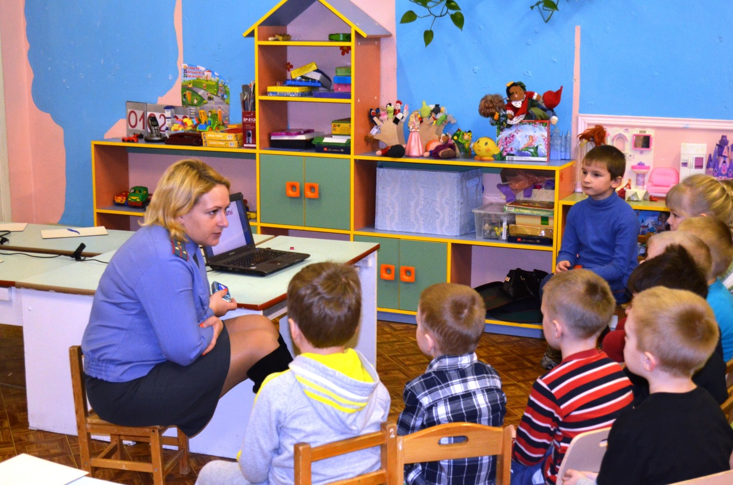

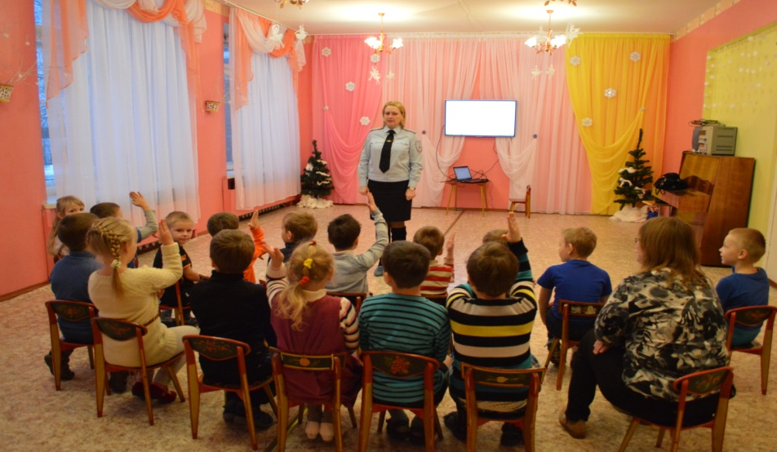


Slide 19
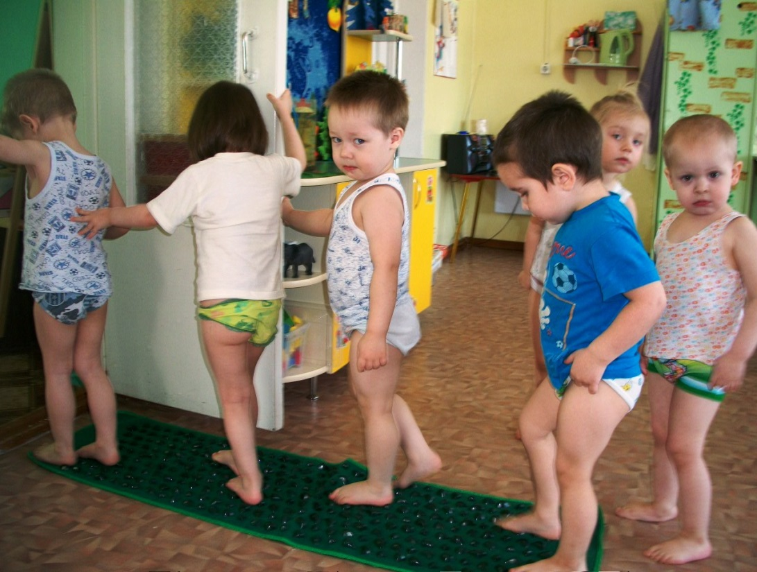
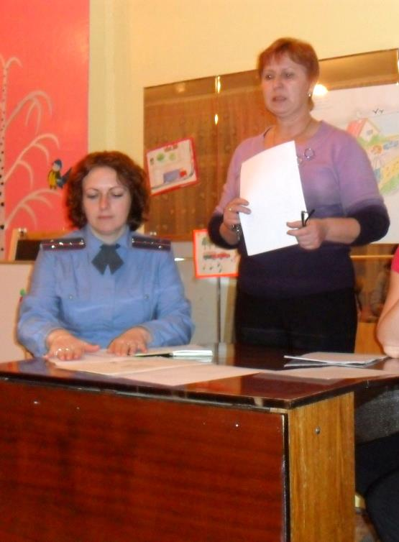
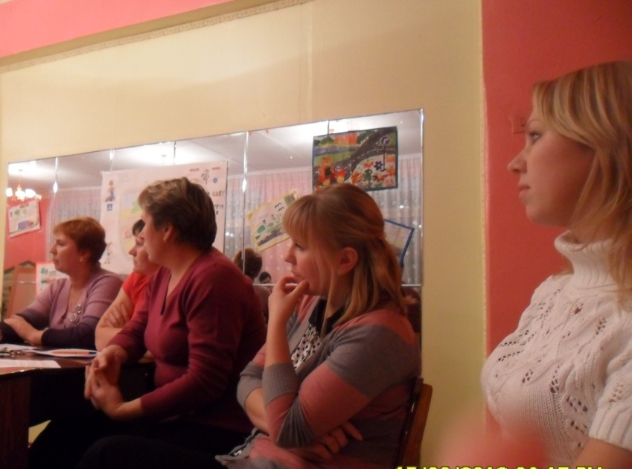
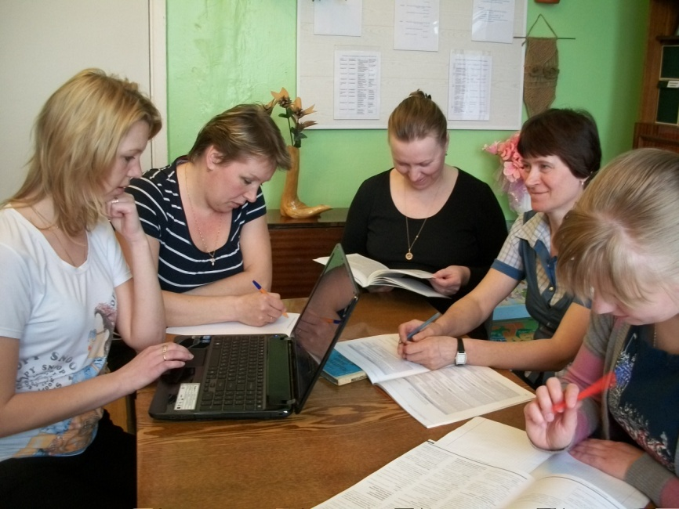

Slide 20


Анализируя состояние здоровья детей, мы отметили, что при поступлении в дошкольное учреждение, с каждым годом увеличивается количество детей с ослабленным здоровьем (хронические заболевания). Поэтому вопросы заболеваемости постоянно выносятся на совещаниях при заведующей, педсоветах и родительских собраниях, куда входят следующие вопросы:
адаптация вновь прибывших детей;
профилактика простудных заболеваний;
профилактика плоскостопия;
закаливание;
соблюдения режима дня;
выполнение норм питания;
витаминизация третьего блюда.

Slide 21


Число пропусков на одного ребенка по болезни

Slide 22
Важным показателем результатов нашей работы является подготовка детей к школе. Наш детский сад работает в тесном сотрудничестве с Нововилговской средней школой, где учатся наши воспитанники.
По результатам отслеживания успехов и результатов учёбы детей в школе можно сделать следующие выводы:
у детей сформированы навыки учебной деятельности
имеется большой потенциал интеллектуальных и организаторских способностей;
дети приучены к классно урочной системе, учебным требованиям;
дети владеют учебными знаниями в соответствии с программой;
адаптация детей к школе проходит в короткие сроки.

Slide 23
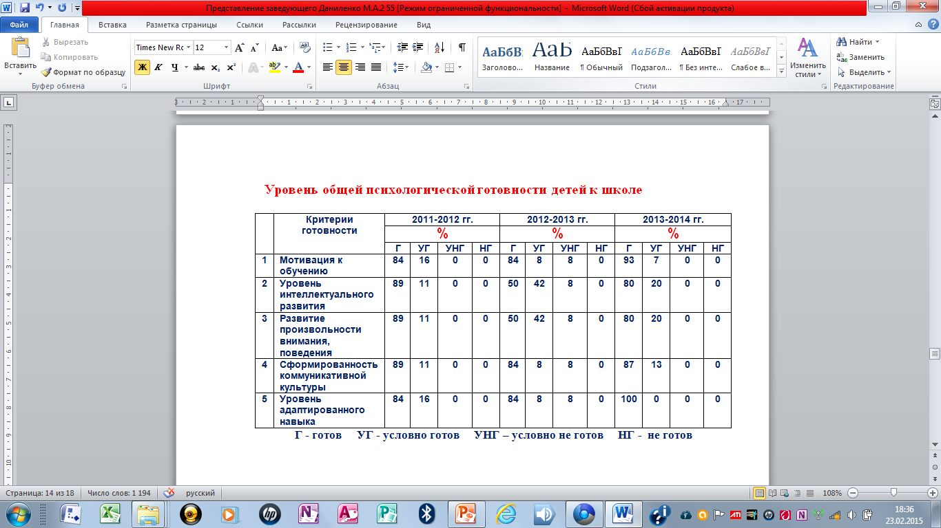
Уровень общей психологической готовности
детей к школе

Slide 24
Внедрение ФГОС в нашем детском саду
С 01 сентября 2013 года в Российской Федерации дошкольное образование впервые стало официально признанным полноценным уровнем непрерывного общего образования. Вместе со вступлением в силу нового закона «Об образовании РФ», для всех дошкольных учреждений стал актуален ФГОС дошкольного образования — федеральный государственный стандарт.
Для внедрения в нашем детском саду ФГОС, разработаны и введены в действие следующие документы:
1. Приказ "Об организационных мероприятиях по введению Федерального государственного образовательного стандарта дошкольного образования в МДОУ детский сад №6 «Светлячок» п. Новая Вилга";
2. Приказ "О создании рабочей группы по внедрению ФГОС ДО в МДОУ детский сад №6 «Светлячок» п. Новая Вилга";
3. Разработана Дорожная карта по введению Федерального государственного образовательного стандарта дошкольного образования (ФГОС ДО) МДОУ детский сад № 6 "Светлячок" п. Новая Вилга;
4.Составлен план-график сопровождения введения федерального государственного образовательного стандарта дошкольного образования с 01.09.2014 г. по 31.12.2016 г.;
5. Разработаны должностные инструкции сотрудников в соответствии с ФГОС.
6.Заполняется карта самообследования готовности детского сада к введению ФГОС.
7. Начата работа по написанию новой образовательной программы в соответствии с ФГОС.

Slide 25
Партнерство образовательного учреждения
Важнейшей целью преобразований в ДОУ, является создание условий для максимального удовлетворения запросов родителей наших воспитанников. Большинство детей воспитывается в полных семьях. Растёт доля родителей с высшим образованием, соответственно увеличиваются запросы и требования родителей к качеству образовательных услуг, предлагаемых детям.
Работа с семьёй в ДОУ проводится с целью сделать родителей активными участниками образовательного процесса, включать их в жизнь детского сада, ориентировать их на партнёрские взаимоотношения.
Наши родители активные участники в проведении родительских собраний, досугов, соревнований и конкурсов.

Slide 26
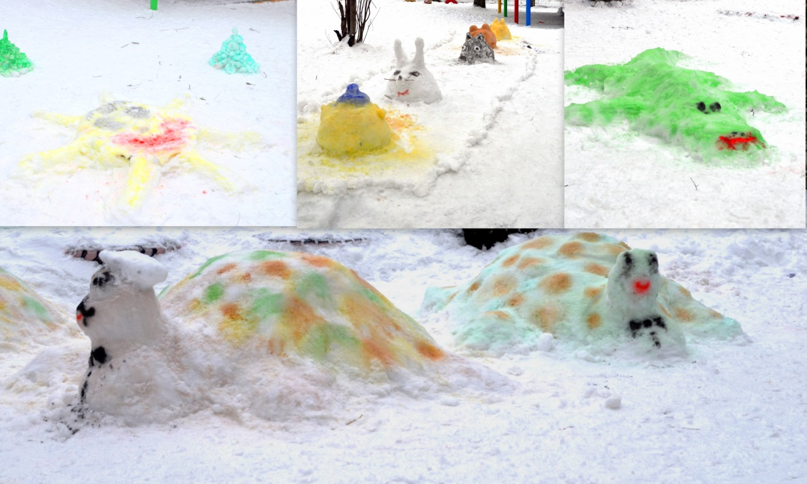

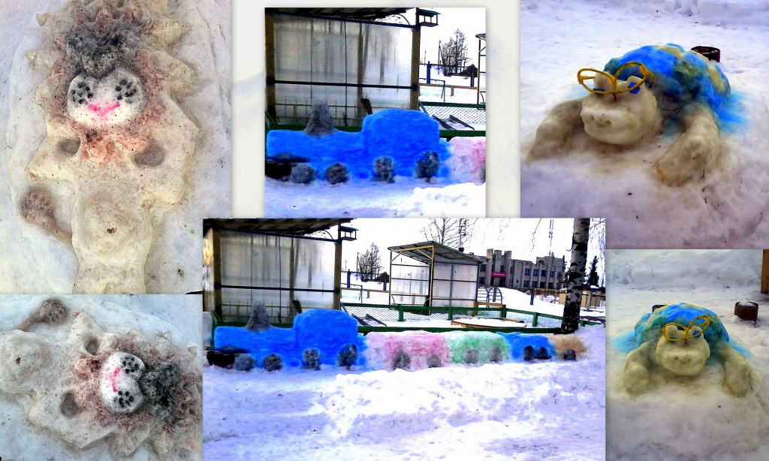

Slide 27
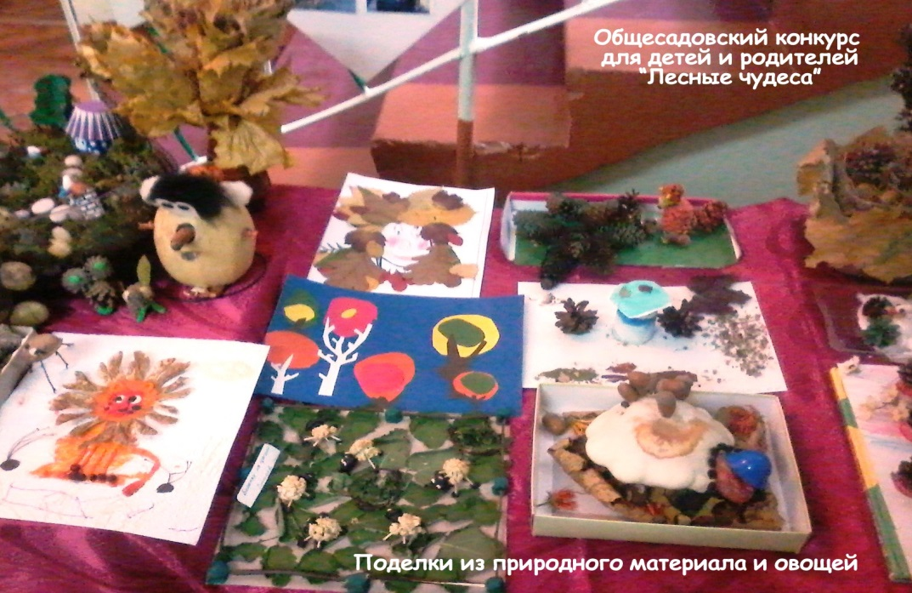

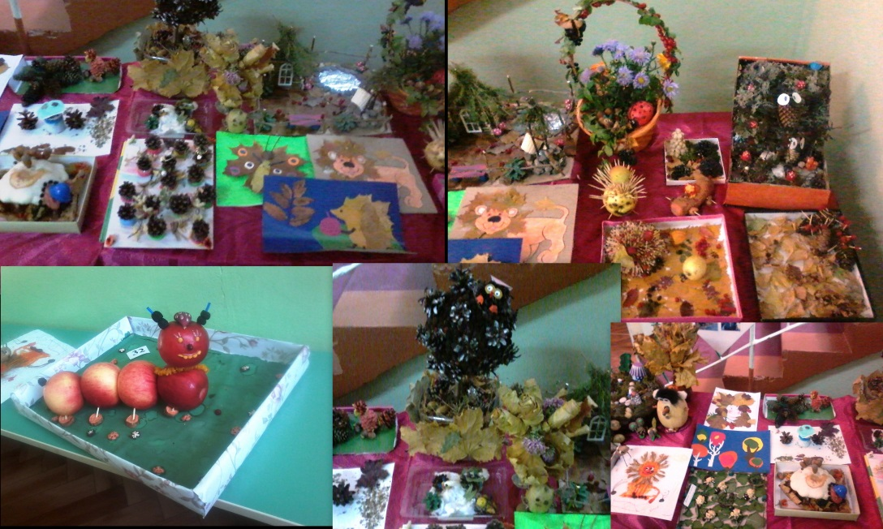

Slide 28
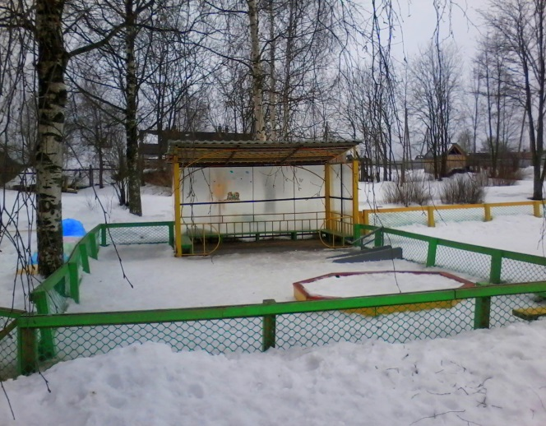
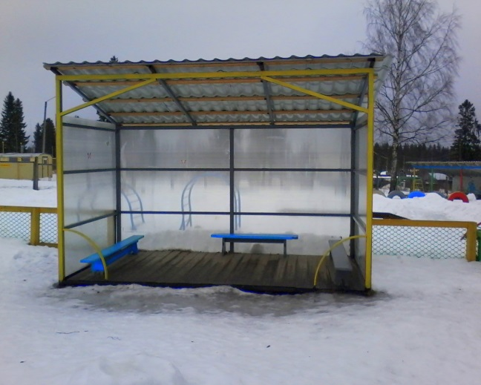
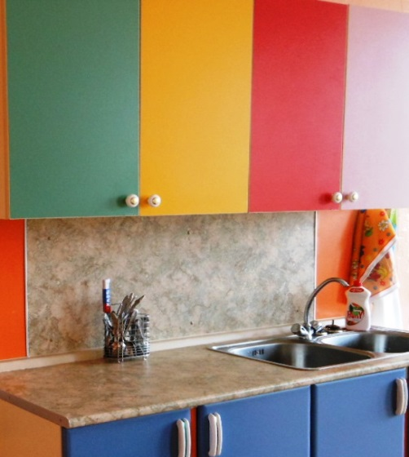
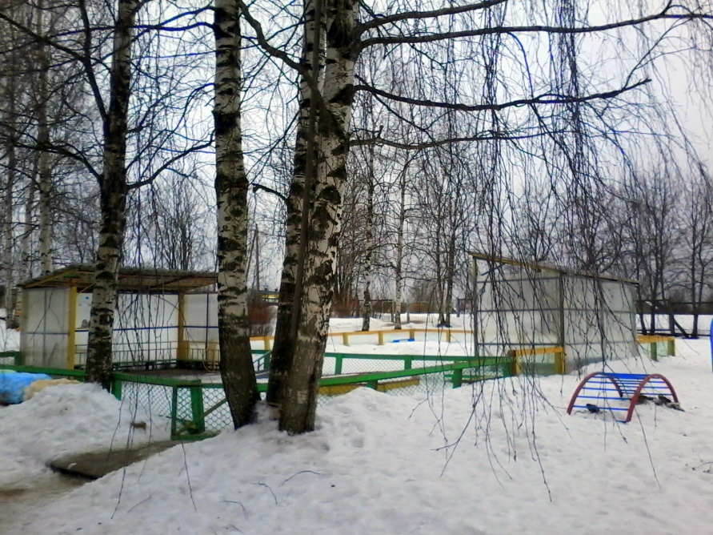
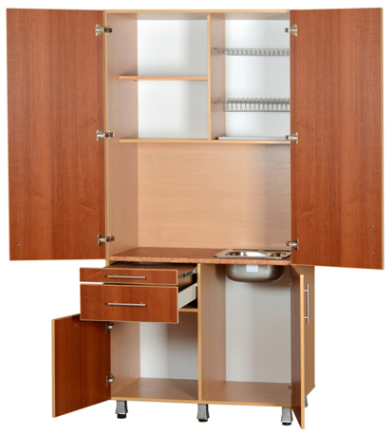
Наши родители активные участники в развитии материально-технической базы

Slide 29
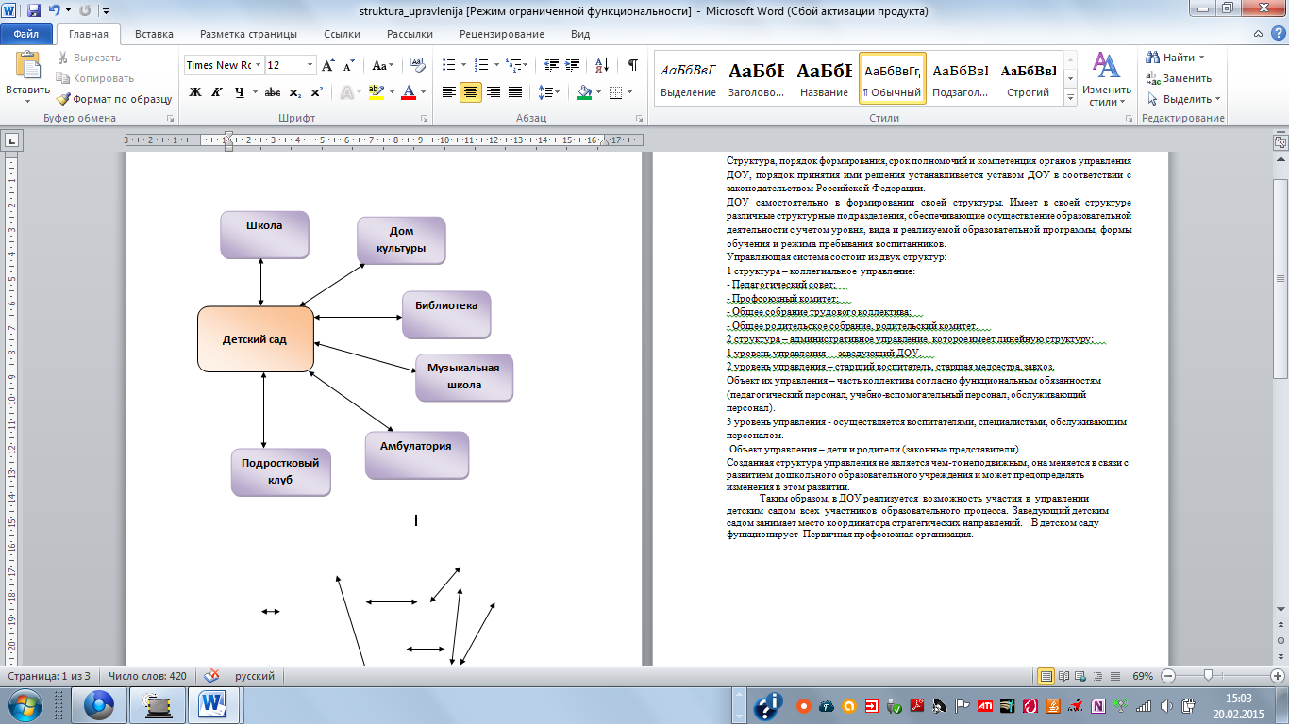
Партнерство образовательного учреждения

Slide 30
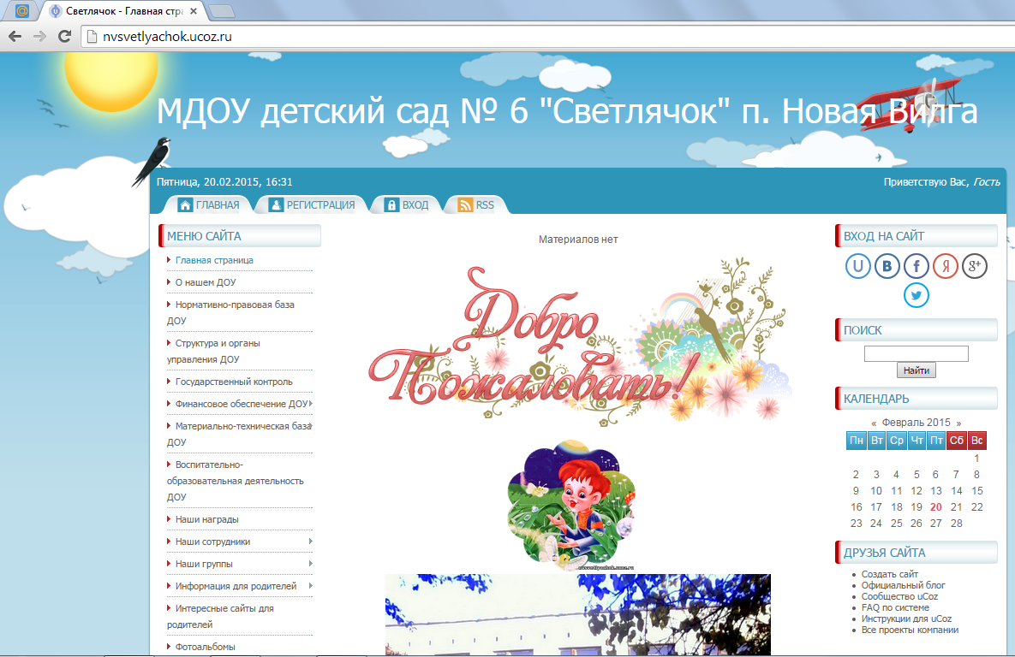

В 2011 году в ДОУ создан сайт детского сада http://nvsvetlyachok.ucoz.ru/, где можно ознакомиться со всей интересующейся информацией о деятельности детского сада.

Slide 31

Наши проблемы и планы на будующее:
Замена окон.
Замена входных дверей и дверных коробок (2) повального помещения.
Восстановление душевых поддонов в туалетных 4-х групп.
Ремонт вытяжки на пищеблоке.
Приобретение сушильного шкафа для сушки верхней одежды и обуви.
Замена труб в подвальном помещении.
Приобретение стульчиков.

Slide 32





Наши координаты:
Адрес: 185506, Республика Карелия, Прионежский район, п.Новая Вилга, Нововилговское шоссе, д.13
Тел.:(8142)78-68-88
Email: svetlyachok_6@mail.ru
http://nvsvetlyachok.ucoz.ru/

